Slide 1
Computação Gráfica
Aula 1: Introdução

Slide 2
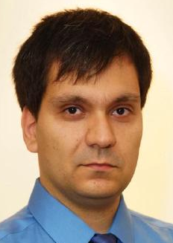

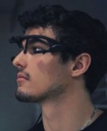

Professores
Luciano P. Soares
Doutor em Engenharia de Computação
pela Escola Politécnica da USP
Fabio Orfali
Doutor em Ensino de Matemática e Ciências
na Faculdade de Educação da USP
Gustavo Braga
Engenheiro de Computação pelo Insper
Pedro Emil Freme
Game Designer pela Fatec

Slide 3
Sobre esse curso
Uma visão geral dos principais tópicos e técnicas em computação gráfica: geometria, renderização, cores, texturas, iluminação, animação, imagens, etc.
Aprenda fazendo:
Diversas atividades em aula para verificar, desenvolver e praticar suas habilidades;
Desenvolvimento de projetos para colocar todo esse conhecimento para funcionar.

Slide 4
Horário de Atendimento
Segundas-feiras das 9:30 às 11:00
- Luciano Soares: lucianops@insper.edu.br
- Fabio Orfali: fabioo1@insper.edu.br

Slide 5
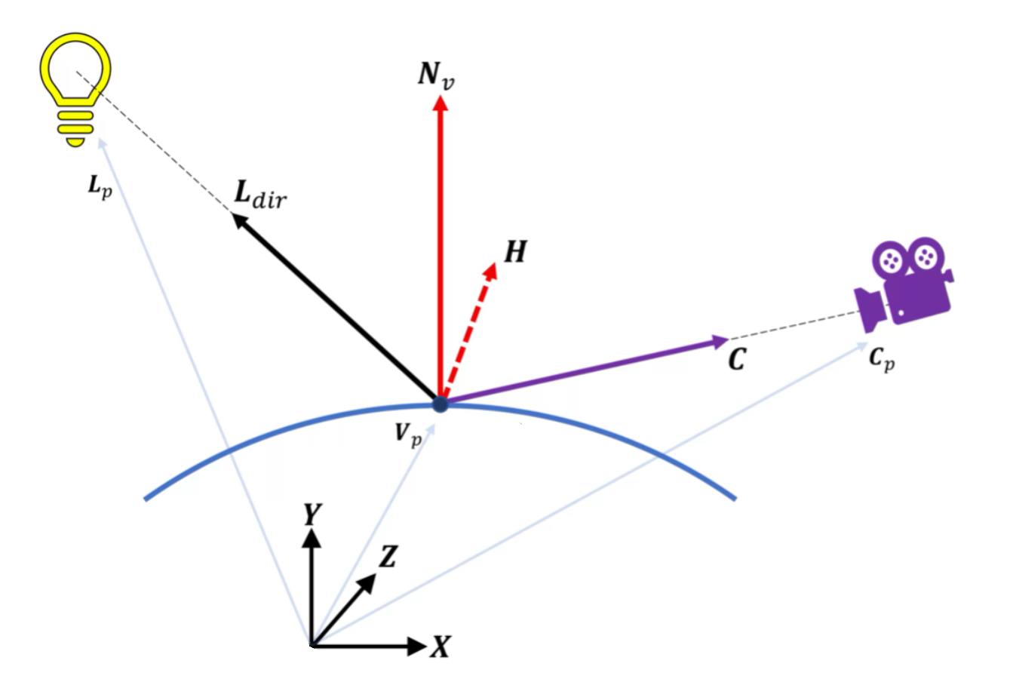
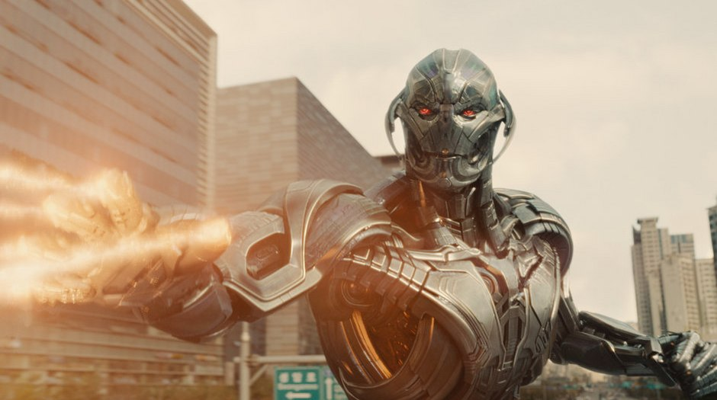
Vai ter matemática nesse curso ?
Sim. Neste curso iremos bem a fundo no funcionamento dos algoritmos que geram os gráficos, e vocês verão na prática como o conhecimento matemático é importante.
Avengers: Age of Ultron

Slide 6
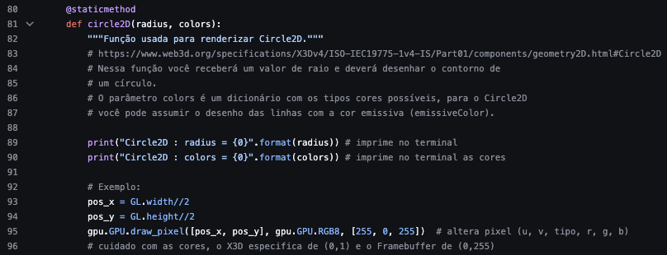
Vai precisar programar muito nesse curso ?
Sim. Usaremos linguagens como Python e Javascript para desenvolver os projetos, não se usará recursos muito avançados das linguagens, mas você ira se deparar com alguns estruturas mais elaboradas.

Slide 7
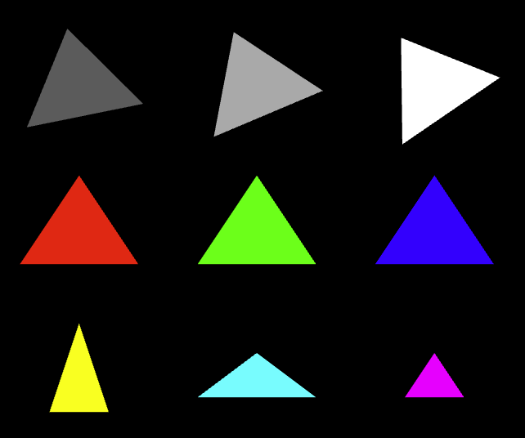
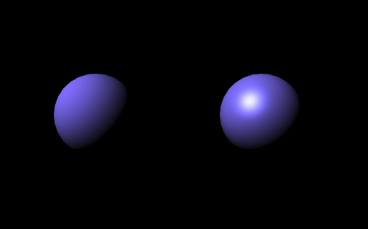
E os resultados
Começaremos com resultados bem simples. Triângulos, Esferas,...

Slide 8
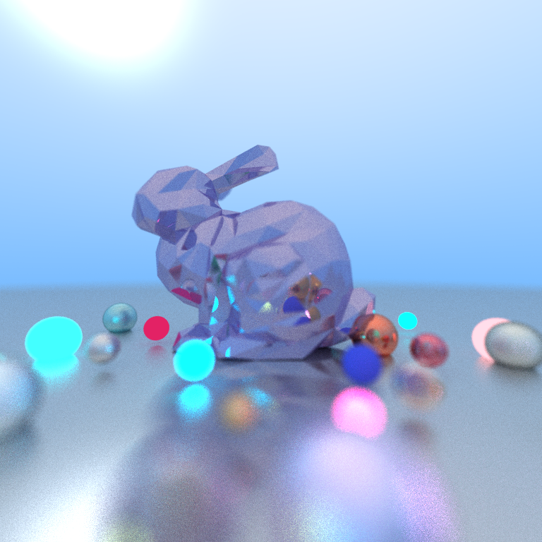
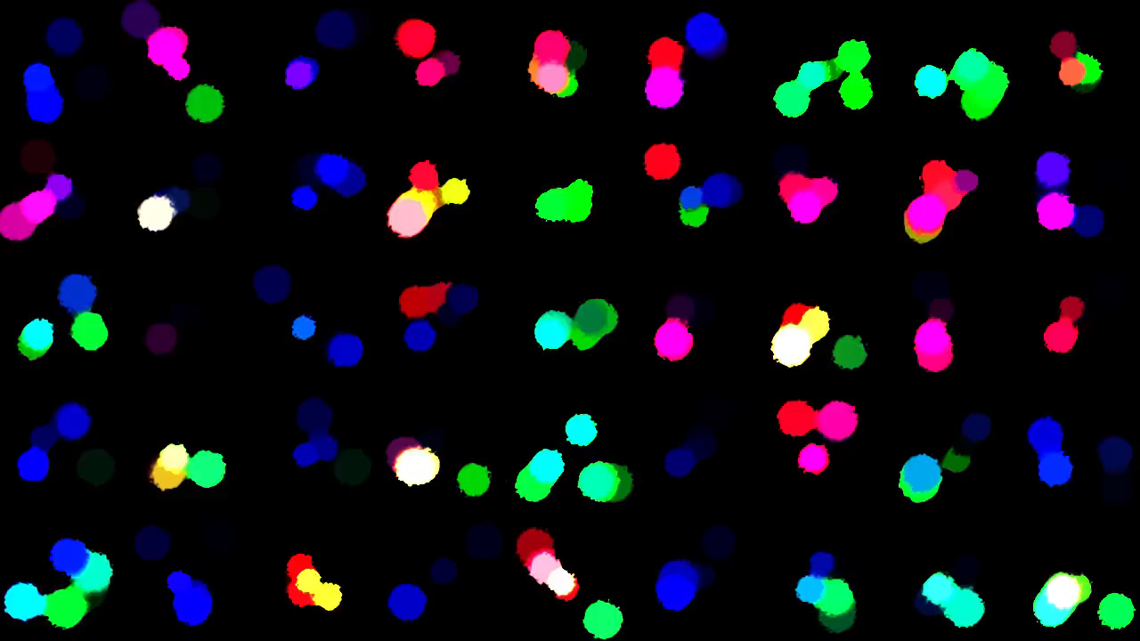
Podemos ir mais longe?
Na segunda parte do curso, trabalharemos com ferramentas mais avançadas usando por exemplo shaders.

Slide 9
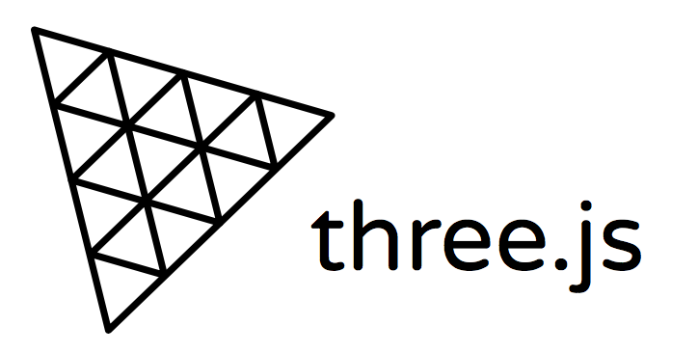






O foco não é mergulhar nas APIs Gráficas

Slide 10
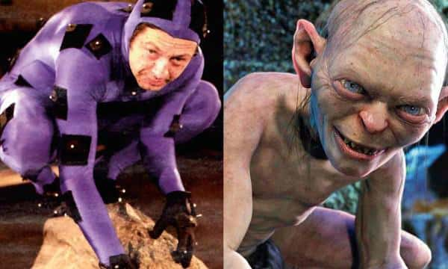
O que é Computação Gráfica?
Computação Gráfica
O uso de computadores para gerar e manipular informações visuais.
Lord of the Rings

Slide 11
Onde está a Computação Gráfica?
Modelagem Geométrica
Dados
Visão Computacional
Computação
Gráfica
Imagens
Processamento
de Imagens

Slide 12
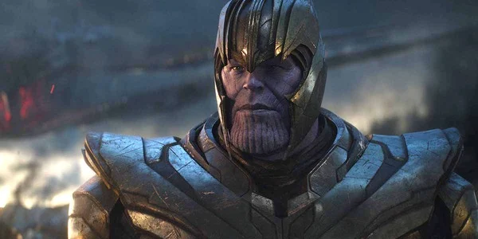
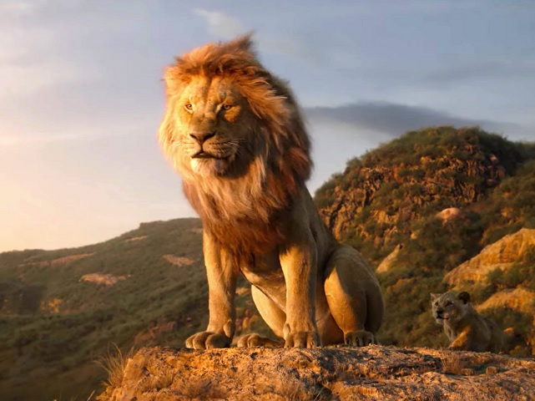
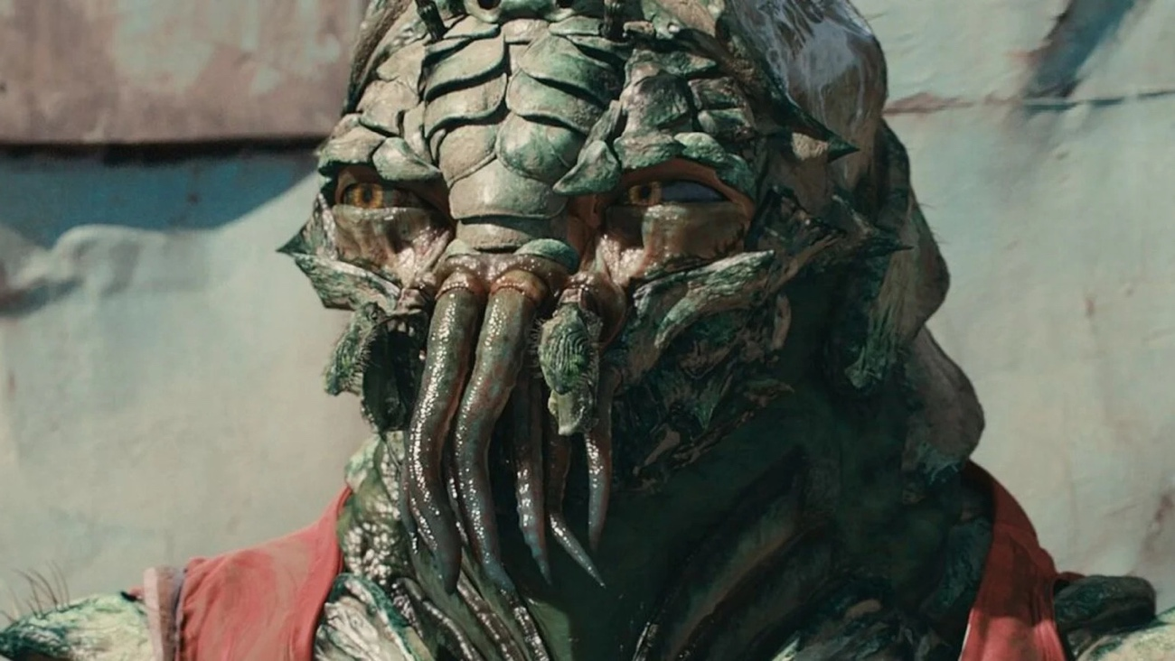
Usos da Computação Gráfica
Filmes
Avengers: Endgame
The Lion King
District 9
Notes:
https://img.cinemablend.com/filter:scale/quill/7/c/b/1/d/2/7cb1d279dace2eeb5af231fc30d8bffaad4ae755.jpg?mw=600
https://media.2oceansvibe.com/wp-content/uploads/2019/07/lion-king-movie-1.jpg
https://icdn4.digitaltrends.com/image/digitaltrends/star-wars-the-rise-of-skywalker-lightsaber-water-battle-1920x1080.jpg

Slide 13
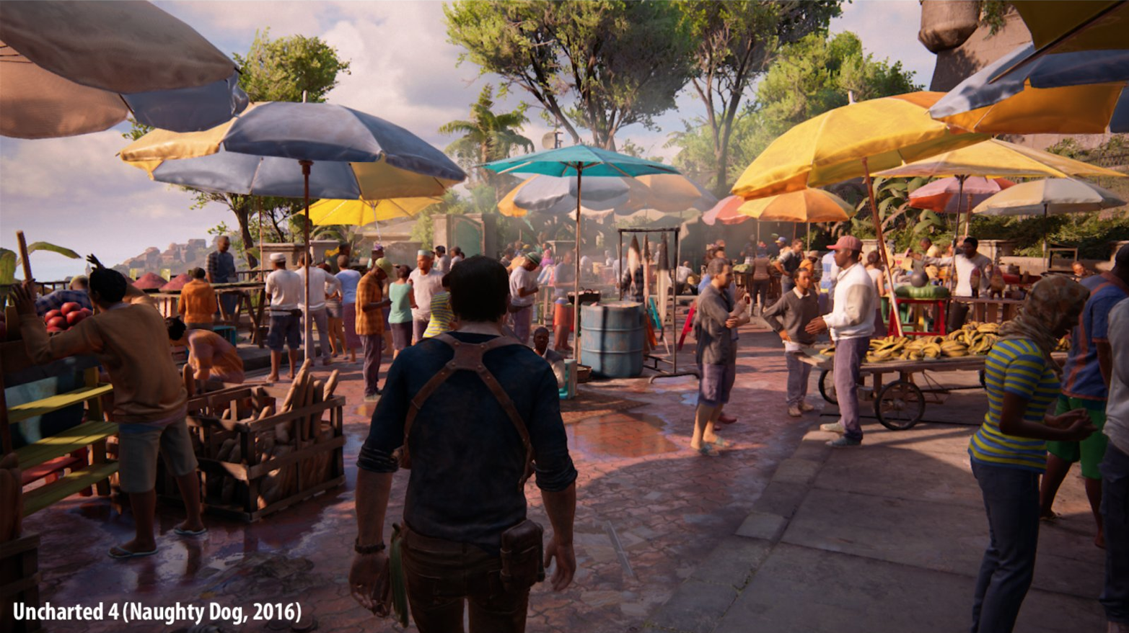


Usos da Computação Gráfica
Jogos Digitais

Slide 14
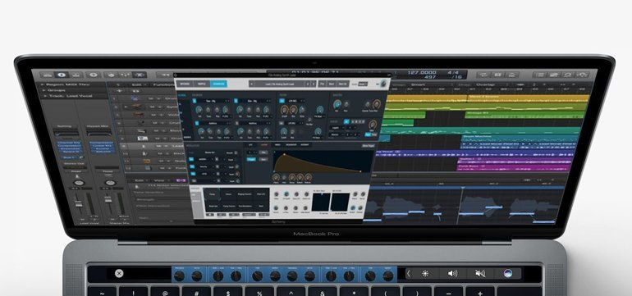
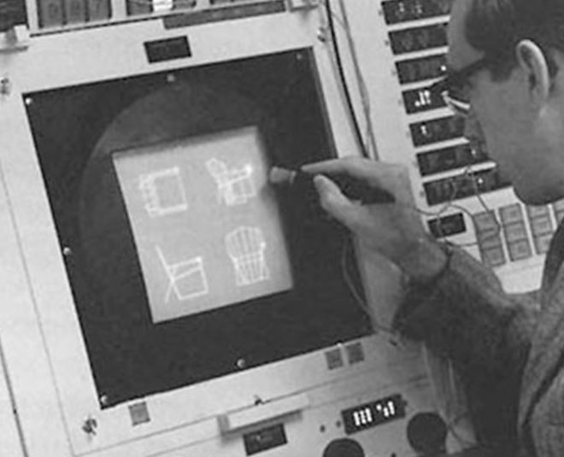
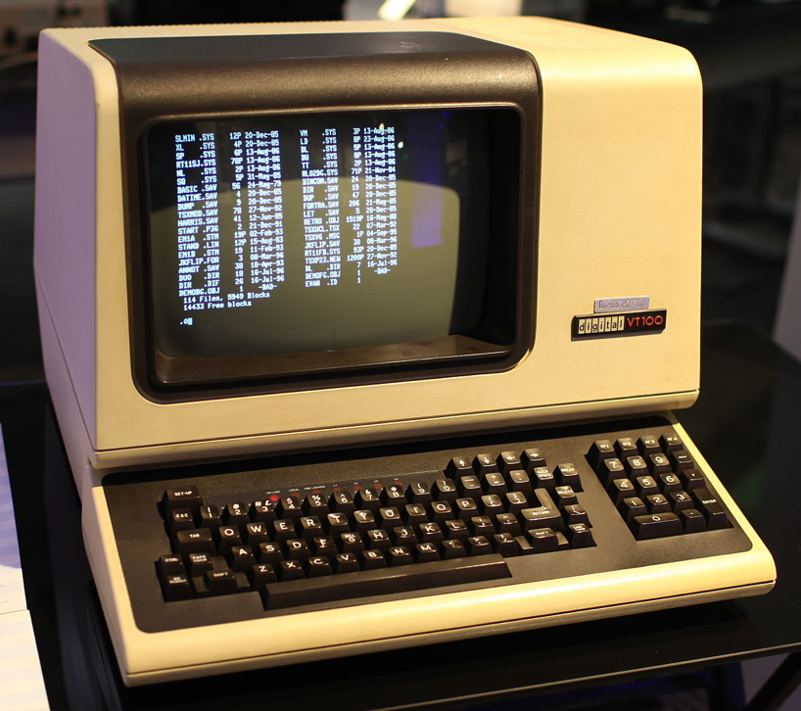
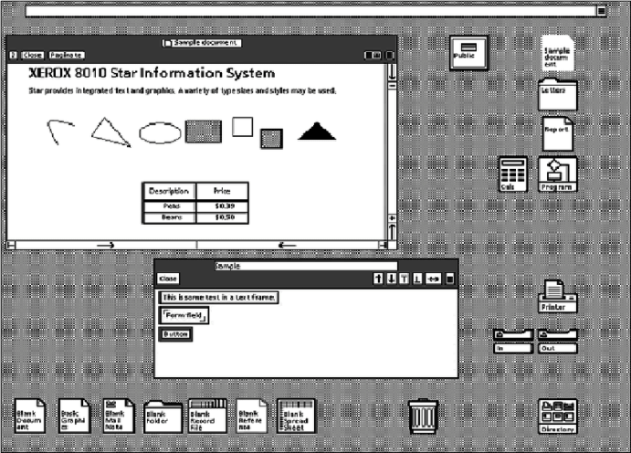
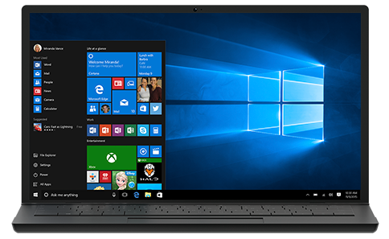
Usos da Computação Gráfica
Interface Gráfica / Graphical User Interface
Notes:
Gráficos com animações
Alta resolução
Baixo tempo de resposta
Transparências
Alta taxa de atualização
Sketchpad
Graphical User Interface on the Xerox Star 8010
https://www.gearnews.com/apples-new-touchy-macbook-pro/
https://c.s-microsoft.com/pt-br/CMSImages/windows10-laptop.png?version=0bf90e10-f3b6-acaf-41fd-1c538d8c24bc

Slide 15
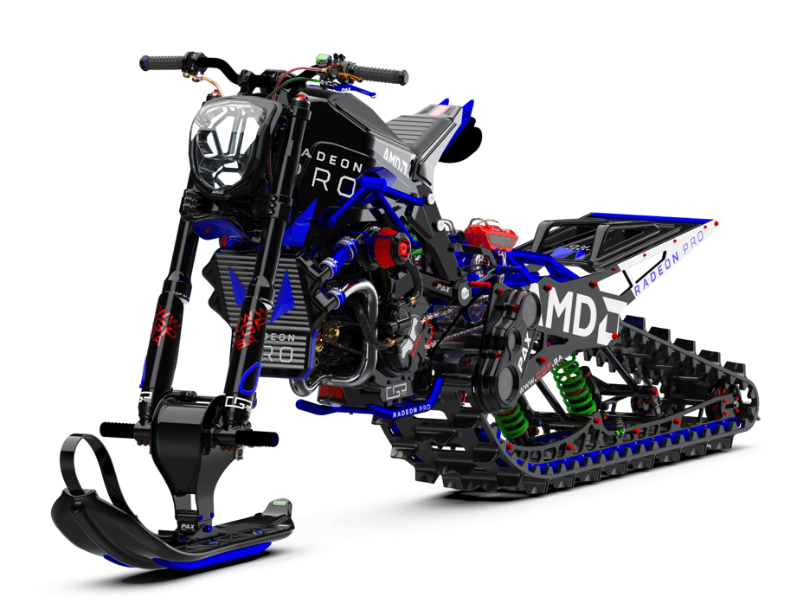
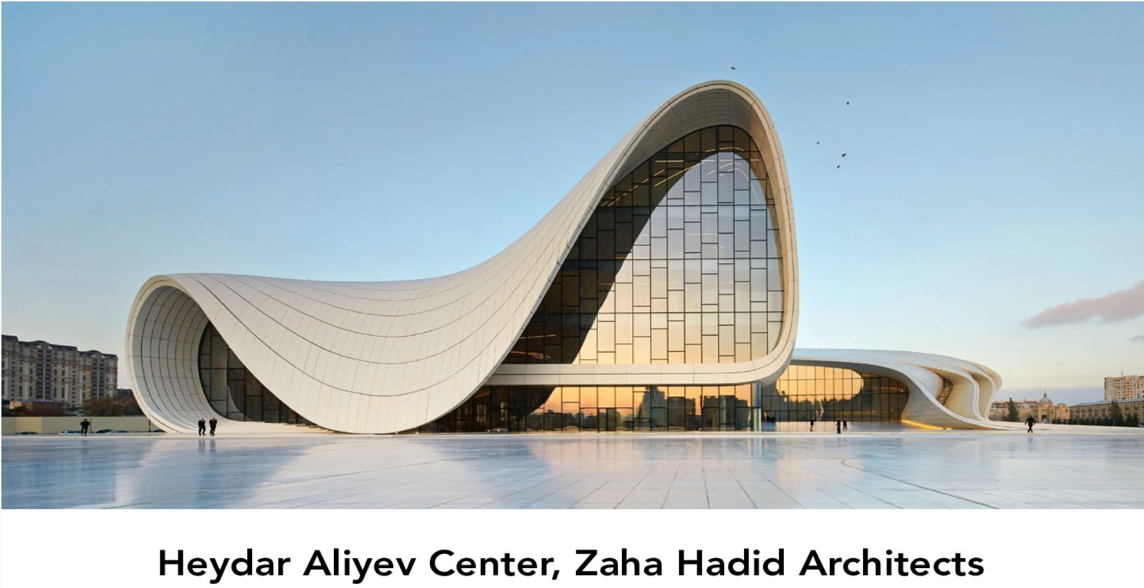
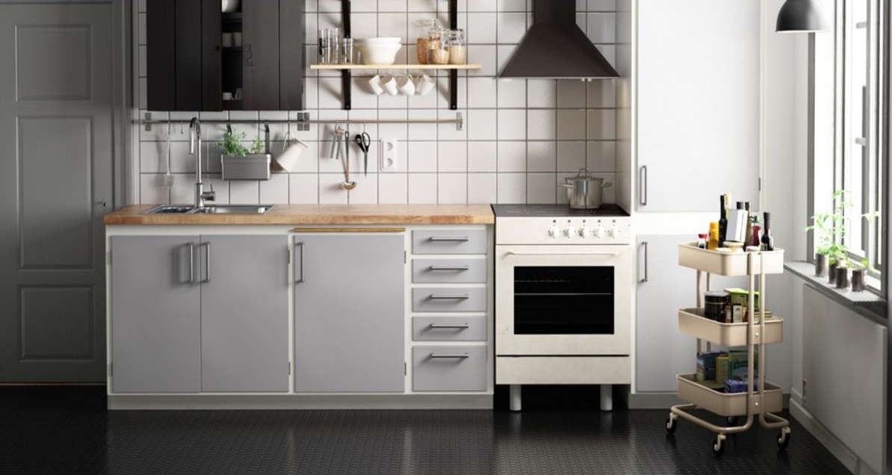
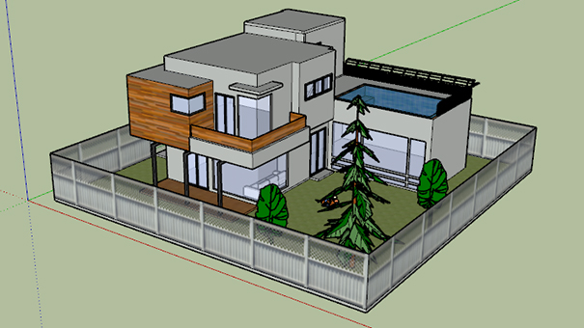
Usos da Computação Gráfica
CAD/ Design / Arquitetura
SolidWorks
Ikea
SketchUp

Slide 16
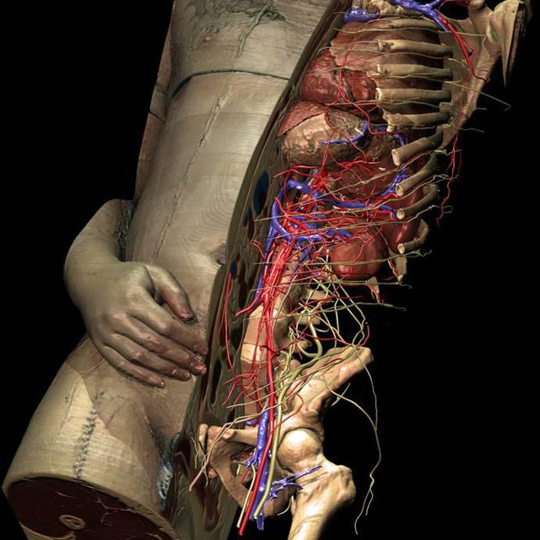
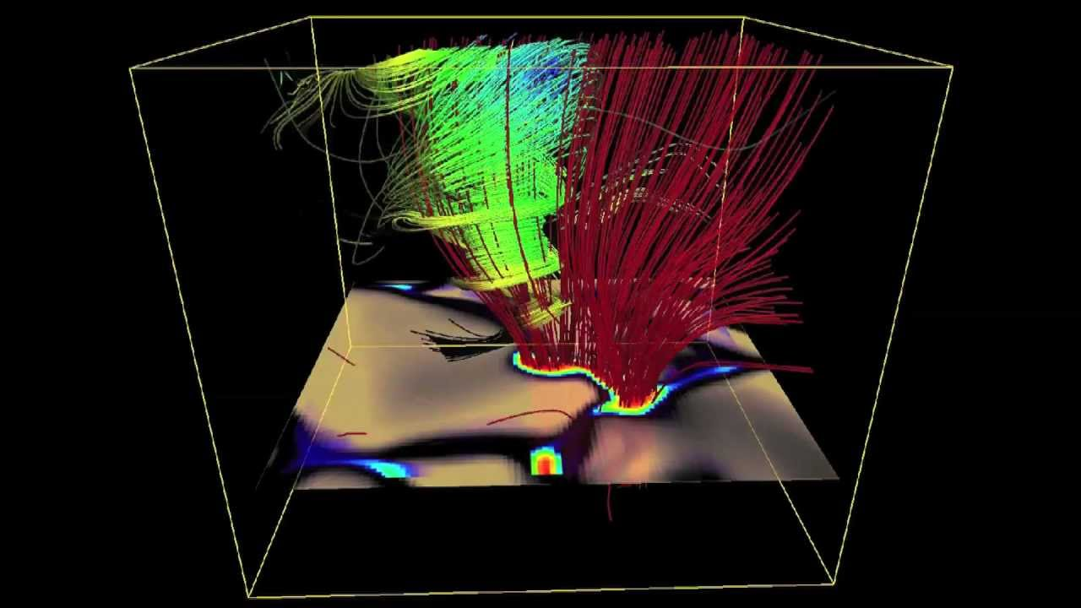
Usos da Computação Gráfica
Visualização
Científica, Engenharia, Medicina, Jornalismo, ...
Notes:
https://i.ytimg.com/vi/D_f84nIB9J8/maxresdefault.jpg
https://www.researchgate.net/profile/Heinz_Handels/publication/242507381/figure/fig1/AS:393262910197761@1470772592308/3D-model-of-the-inner-organs-derived-from-the-Visible-Human-data-set-The-representation_Q640.jpg

Slide 17
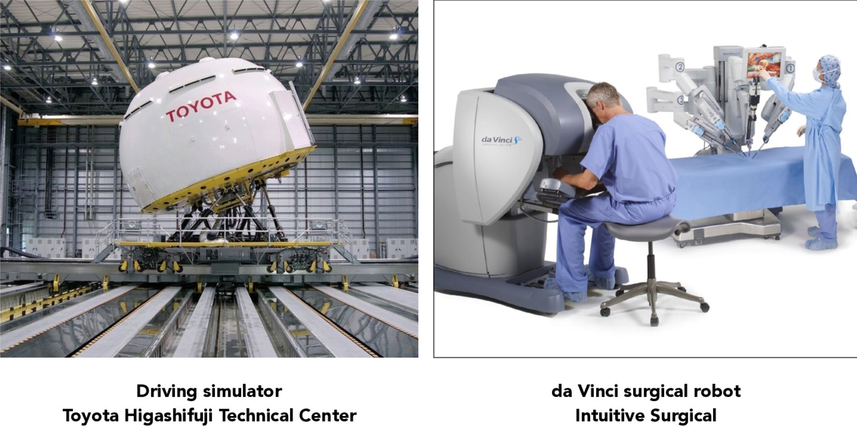
Usos da Computação Gráfica
Simulações
Simulador de voo, de direção, de cirurgia.

Slide 18
Fundamentos da Computação Gráfica
Todas essas aplicações demandam!
Ciência e Matemática
Física da luz, cores, óptica
Cálculo de curvas, geometrias, perspectiva
Amostragens
Arte e psicologia
Percepção: cores, movimento, qualidade de imagem
Arte e Design: composição, forma, iluminação

Slide 19
Objetivos de Aprendizagem
Ao final da disciplina o estudante será capaz de:
Implementar algoritmos diversos de renderização 3D.
Desenvolver rotinas gráficas por meio de técnicas de álgebra linear.
Desenvolver shaders programáveis em bibliotecas gráficas de baixo nível.
Compreender os diversos elementos das pipelines gráficas.

Slide 20
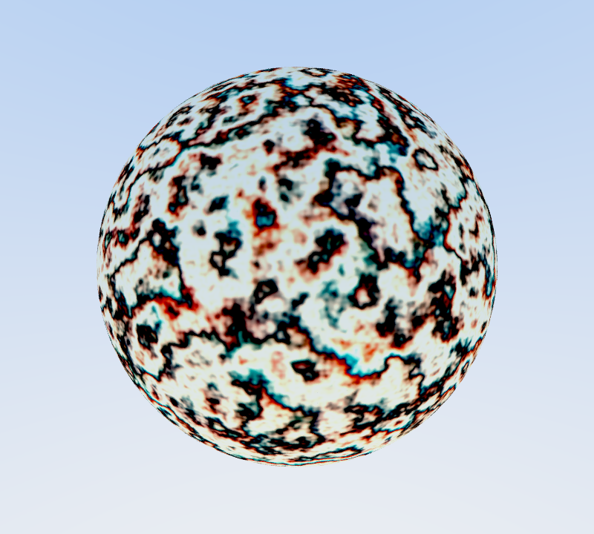
Aulas
- 01 - Introdução
- 02 - Desenhando Triângulos e X3D
- 03 - Renderização e Transformações Geométricas
- 04 - Coordenadas Homogêneas e Quatérnios
- 05 - Sistemas de Coordenadas
- 06 - Projeções Perspectiva
- 07 - Malhas e Grafo de Cena
- 08 - Interpolação em Triângulos e Texturas
- 09 - Anti-aliasing e Visibilidade
- 10 - Mapeamento
- 11 - Materiais e Iluminação
- 12 - Curvas e Animações
- 13 - Revisão / Estúdio
- 14 - Arguição
- 15 - Revisão / Estúdio
- 16 - Pipeline Gráfico
- 17 - Shaders
- 18 - Aleatoriedade e Ruídos
- 19 - Ray Casting
- 20 - Ray Tracing 1
- 21 - Ray Tracing 2
- 21 - Ray Marching 1
- 22 - Ray Marching 2
- 23 - Revisão / Estúdio
- 24 - Revisão / Estúdio
- 25 - Arguição

Slide 21
Bibliografia
Os documentos passados nas aulas deveriam ser suficiente, mas se desejar, essas são excelentes fontes de informação:
1 | HUGHES, John F.; DAM, Andries van; MCGUIRE, Morgan; SKLAR, David F.; FOLEY, James D.; FEINER, Steven K.; AKELEY, Kurt. Computer Graphics: Principles and Practice. 3ª Ed. Addison-Wesley Professional; 2013.
2 | GREGORY, Jason. Game Engine Architecture. 3ª Ed. A K Peters/CRC Press; 2018.
3 | LENGYEL, Eric. Mathematics for 3D Game Programming and Computer Graphics. 3ª Ed. Cengage Learning PTR; 2011.

Slide 22
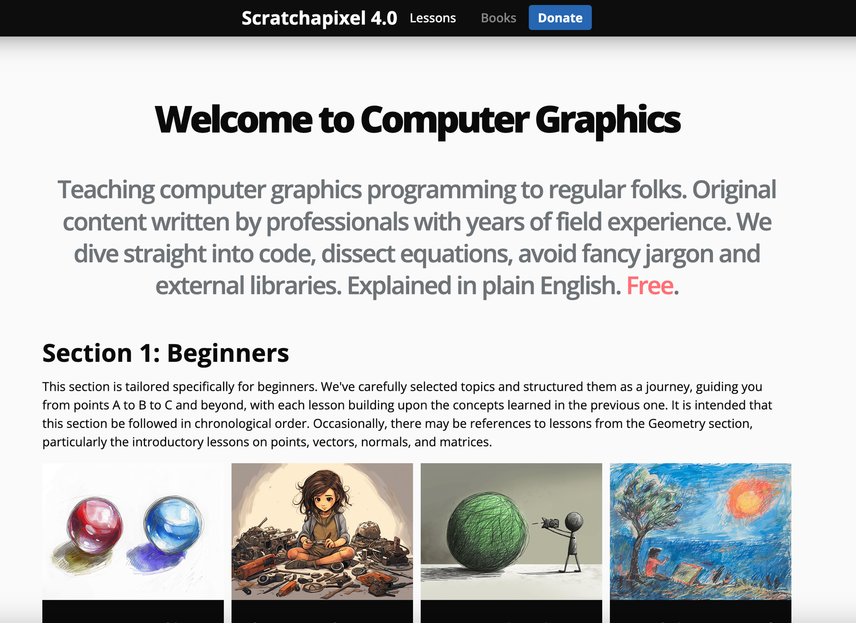
Scratchapixel (boa fonte online)
https://www.scratchapixel.com/index.html

Slide 23
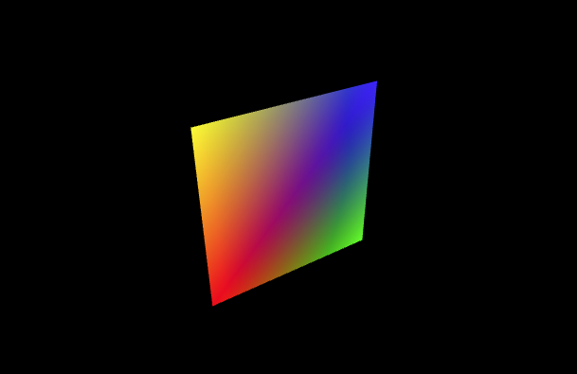
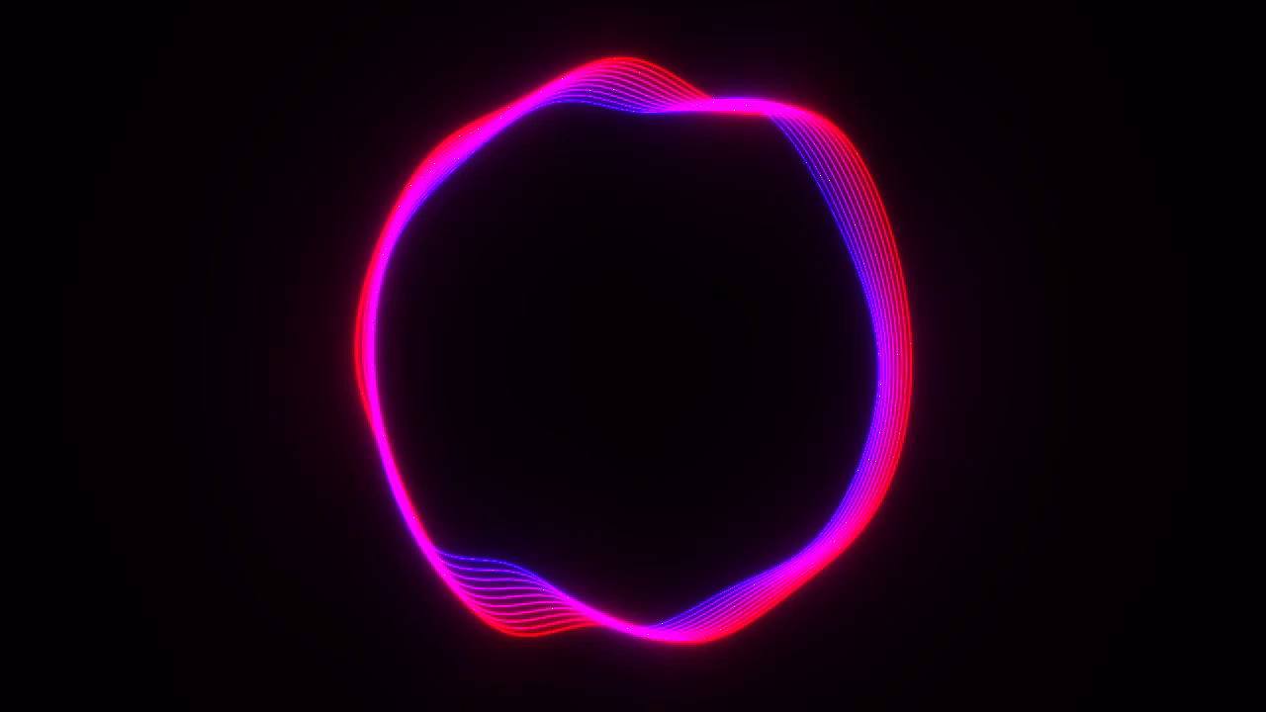
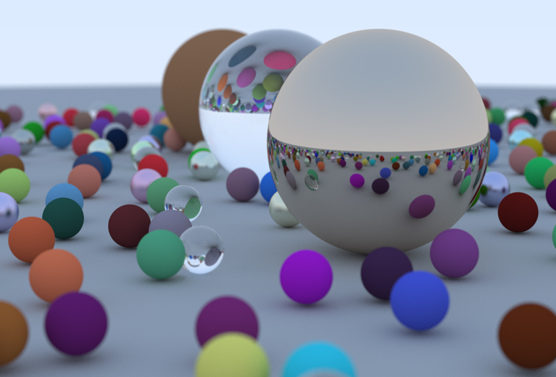
Avaliação
Projetos do Curso : Projetos 1, 2 e 3
  Projetos terão entregas parciais
  Para os projetos 1 e 3, haverá uma arguição (nota final: média geométrica entre as notas do projeto e da arguição)
  Pesos: 40% (P1), 20% (P2) e 40% (P3)
Projeto 3:
Ray Tracing OU
Ray Marching
Projeto 1:
Rasterizador (CPU)
Projeto 2:
Shaders (GPU)

Slide 24
Política de Atrasos nas Entregas
As entregas são até 11:59 do dia marcado.
Para cada dia atrasado a nota é reduzida em 1 ponto.
(Isso não significa que todos que entregarem no prazo receberão 10, se o trabalho fosse receber 5 e chegou atrasado um dia, a nota do trabalho vai virar 4)

Slide 25
Ferramentas de Inteligência Artificial
Para as tarefas e discussões conceituais
pediremos que vocês não usem ferramentas de IA
Para exercícios práticos e projetos
use com moderação

Slide 26
Perguntas?

Slide 27
Computação Gráfica
X3D e Linhas

Slide 28
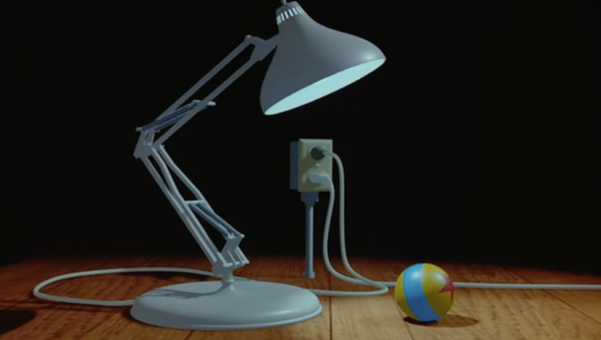
Como armazenar os dados da cena?
Nós precisamos de uma forma de armazenar os dados:
Superfícies
Materiais
Animações
Luzes
Câmeras

Slide 29
Extensible Markup Language (XML)
XML é usado para estruturar dados
XML é codificado em texto
XML lembra o HTML e específica do XHTML
XML usa muito texto para organizar dados
XML é livre de licença, independente de plataforma e bem suportado
Na prática as pessoas estão migrando de XML para JSON (JavaScript Object Notation)
<?xml version="1.0" encoding="UTF-8"?>
<texto>
<frase>hello world</frase>
</texto>

Slide 30
XML - Elementos e Atributos
O XML possui elementos que podem conter outros elementos
Atributos são valores colocados dentro dos elementos
<Shape>
<TriangleSet>
<Coordinate point='-5 1 3 -3 2 1 -5 4 0'/>
</TriangleSet>
<Appearance>
<Material diffuseColor='1 0 0'/>
</Appearance>
</Shape>
Elemento de Abertura: Shape
Elemento de Abertura: TriangleSet
Elemento Singleton: Coordinate, atributo: point
Elemento de Fechamento: TriangleSet
Elemento de Abertura: Appearance
Elemento Singleton: Material, atributo: diffuseColor
Elemento de Fechamento: Appearance
Elemento de Fechamento: Shape
---
-------
---
---
-------
---

Slide 31

Computação Gráfica
X3D

Slide 32
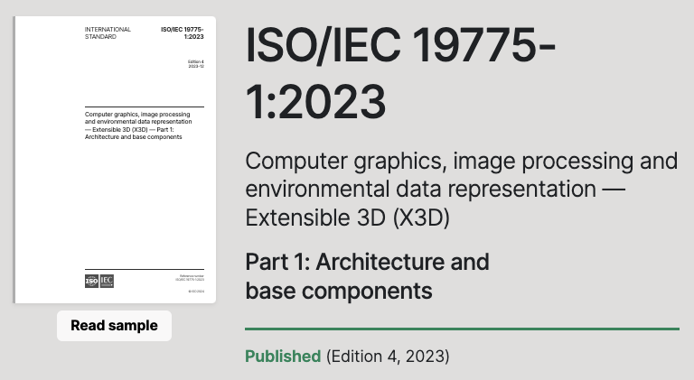

X3D
Formato Universal de Transferência de dados 3D
Um padrão aberto
Fácil de entender e modelar
Portável entre plataformas
Fácil de ensinar e programar
Norma Técnica
X3D ISO/IEC FDIS 19775:200x
https://standards.iso.org/ittf/PubliclyAvailableStandards/ISO_IEC_19775-1_2023_ed_4_-_id_82562_Publication_HTML_(en).zip

Slide 33
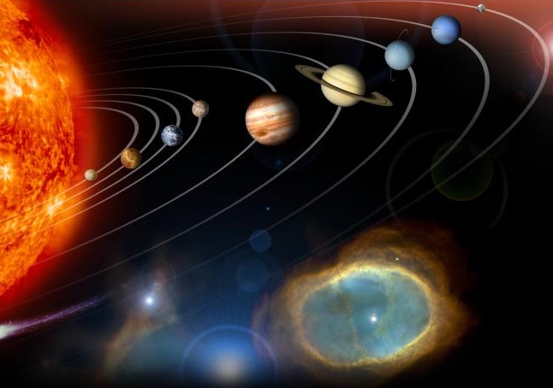
Grafo de Cena (Scene Graph)
Estrutura de dados hierárquica de objetos gráficos para uma determinada cena. Objetos são representados como nós de um grafo, para posterior renderização.
Via
Lactea
Sol
Planetas
Mercúrio
Venus
Terra
Marte
Lua
Veremos mais sobre Grafo de Cena nas próximas aulas.

Slide 34
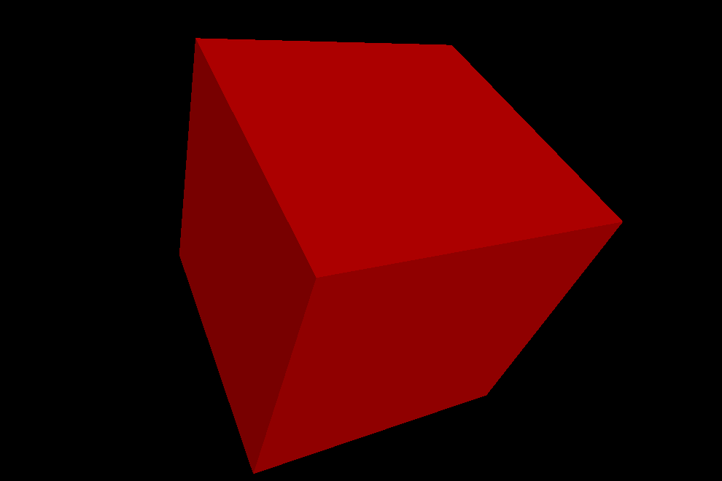
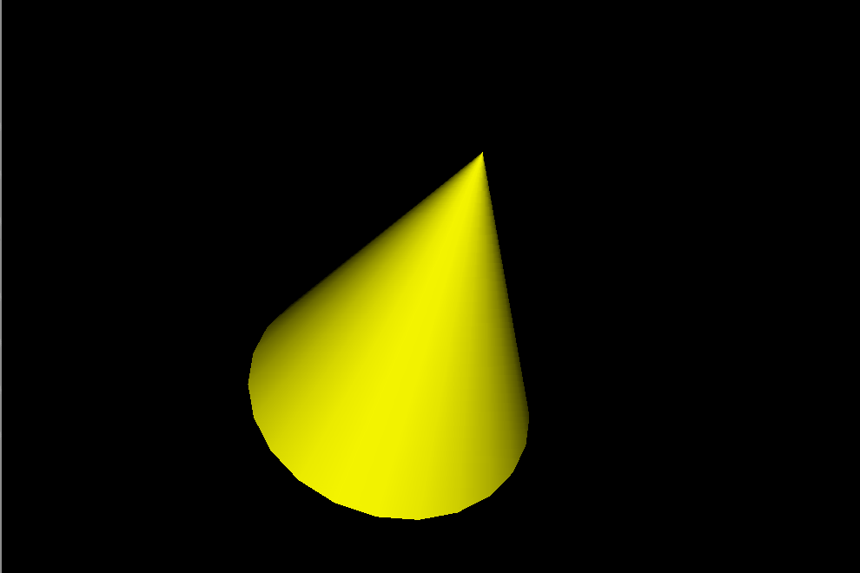
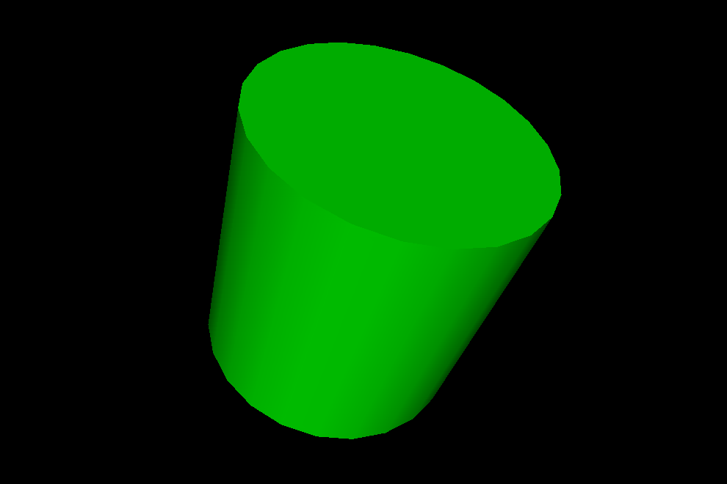
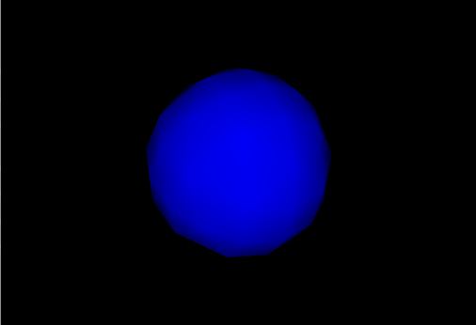
Exemplos de Tipos de Nós
Geometrias
  retas, curvas
  cubos, esferas, cones, cilindros
  malhas de polígonos
Controle
  Switch/Select
  Group
Propriedades
  Cores
  Materiais
  Luzes
  Câmera

Slide 35
X3D XML (exemplo)
<?xml version="1.0" encoding="UTF-8"?>
<!DOCTYPE X3D PUBLIC "http://www.web3d.org/specifications/x3d-3.0.dtd">
<X3D profile="Immersive">
<Scene>
<NavigationInfo type="ANY"/>
<Transform>
<Shape>
<Appearance>
<Material diffuseColor=”1 1 1”/>
</Appearance>
<Sphere/>
</Shape>
</Transform>
</Scene>
</X3D>

Slide 36
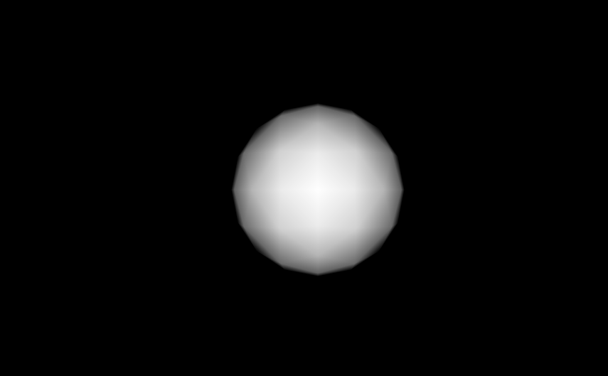
Exemplo
Esfera Branca

Slide 37
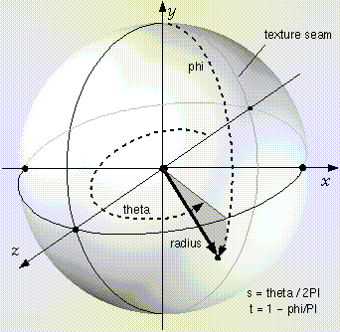
Abordagem do X3D (exemplo)
Sphere : X3DGeometryNode {
SFNode [in,out] metadata NULL [X3DMetadataObject]
SFFloat [ ] radius 1 (0,∞)
SFBool [ ] solid TRUE
}

Slide 38
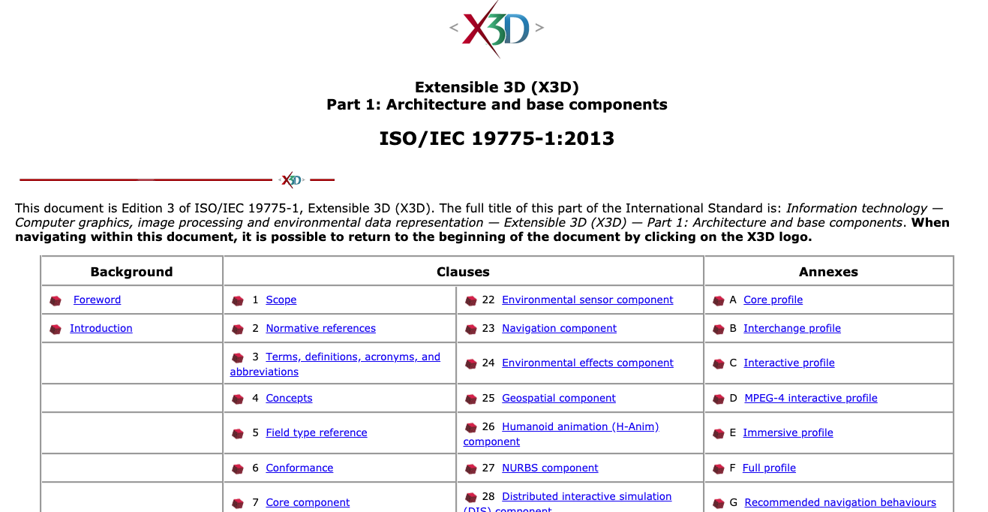
Especificação X3D
https://www.web3d.org/documents/specifications/19775-1/V4.0/index.html

Slide 39
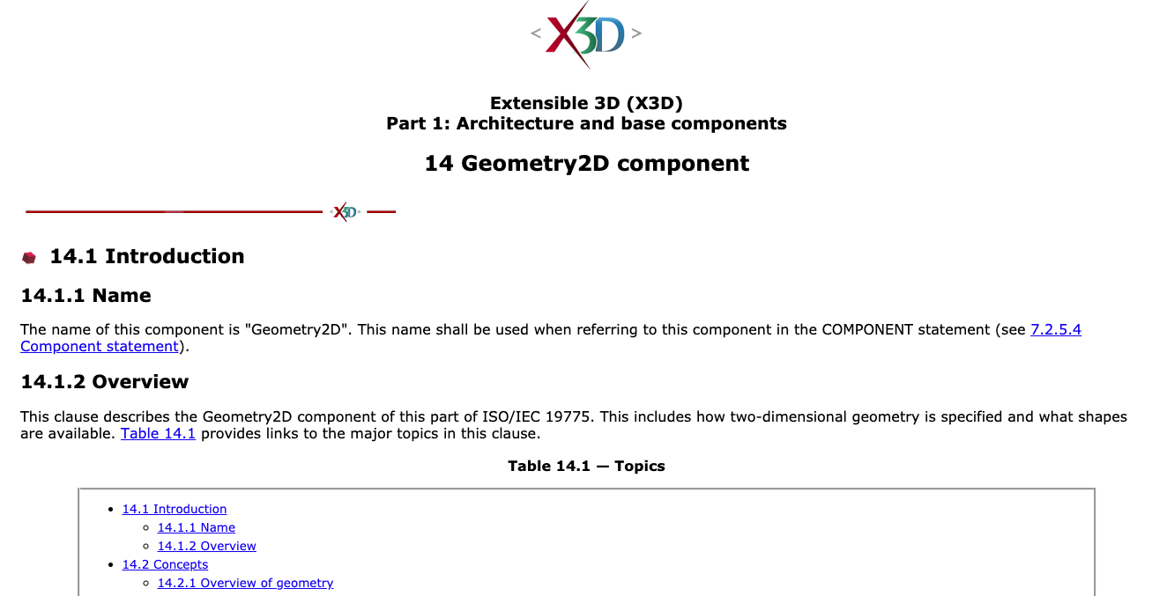
Componentes de Geometria 2D
https://www.web3d.org/documents/specifications/19775-1/V4.0/Part01/components/geometry2D.html

Slide 40

Polypoint2D
O nó Polypoint2D especifica uma série de vértices no sistema de coordenadas 2D local em cada um dos quais é exibido um ponto. O campo points especifica os vértices a serem exibidos.
Polypoint2D : X3DGeometryNode {
SFNode [in,out] metadata NULL [X3DMetadataObject]
MFVec2f [in,out] point [] (-∞,∞)
}
exemplo de Polypoint2D
(com vértices ampliados)

Slide 41

Exemplo Polypoint2D
<X3D>
<Scene>
<Transform translation='0 -0.15 0.2’>
<Shape>
<Polypoint2D point='-1 0 -0.5 1 0 0 0.5 1 1 0’/>
<Appearance>
<Material emissiveColor='1 1 1’/>
</Appearance>
</Shape>
</Transform>
</Scene>
</X3D>

Slide 42

Polyline2D
O nó Polyline2D especifica uma série de segmentos de linha contiguos no sistema de coordenadas 2D local conectando os vértices especificados. O campo lineSegments especifica os vértices a serem conectados.
Polyline2D : X3DGeometryNode {
SFNode [in,out] metadata NULL [X3DMetadataObject]
MFVec2f [] lineSegments [] (-∞,∞)
}
exemplo de Polyline2D

Slide 43

Exemplo Polyline2D
<X3D>
<Scene>
<Transform translation='0 -0.15 0.2’>
<Shape>
<Polyline2D lineSegments='-1 0 -0.5 1 0 0 0.5 1 1 0’/>
<Appearance>
<Material diffuseColor='0 0 0' emissiveColor='1 0.5 1’/>
</Appearance>
</Shape>
</Transform>
</Scene>
</X3D>

Slide 44

TriangleSet2D
O nó TriangleSet2D especifica um conjunto de triângulos no sistema de coordenadas 2D local. O campo vertices especifica os triângulos a serem exibidos. O número de vértices fornecidos deve ser igualmente divisível por três. O excesso de vértices deve ser ignorado.
TriangleSet2D : X3DGeometryNode {
SFNode [in,out] metadata NULL [X3DMetadataObject]
MFVec2f [in,out] vertices [] (-∞,∞)
SFBool [] solid FALSE
}
exemplo de TriangleSet2D

Slide 45
Appearance
O nó Appearance especifica as propriedades visuais da geometria. O campo material, se especificado, deve conter um nó Material.
Appearance : X3DAppearanceNode {
SFNode [in,out] fillProperties NULL [FillProperties]
SFNode [in,out] lineProperties NULL [LineProperties]
SFNode [in,out] material NULL [X3DMaterialNode]
SFNode [in,out] metadata NULL [X3DMetadataObject]
MFNode [in,out] shaders [] [X3DShaderNode]
SFNode [in,out] texture NULL [X3DTextureNode]
SFNode [in,out] textureTransform NULL [X3DTextureTransformNode]
}

Slide 46
Material
O nó Material especifica propriedades de material de superfície para nós de geometria associados e é usado pelas equações de iluminação X3D durante a renderização.
Material : X3DMaterialNode {
SFFloat [in,out] ambientIntensity 0.2 [0,1]
SFColor [in,out] diffuseColor 0.8 0.8 0.8 [0,1]
SFColor [in,out] emissiveColor 0 0 0 [0,1]
SFNode [in,out] metadata NULL [X3DMetadataObject]
SFFloat [in,out] shininess 0.2 [0,1]
SFColor [in,out] specularColor 0 0 0 [0,1]
SFFloat [in,out] transparency 0 [0,1]
}

Slide 47
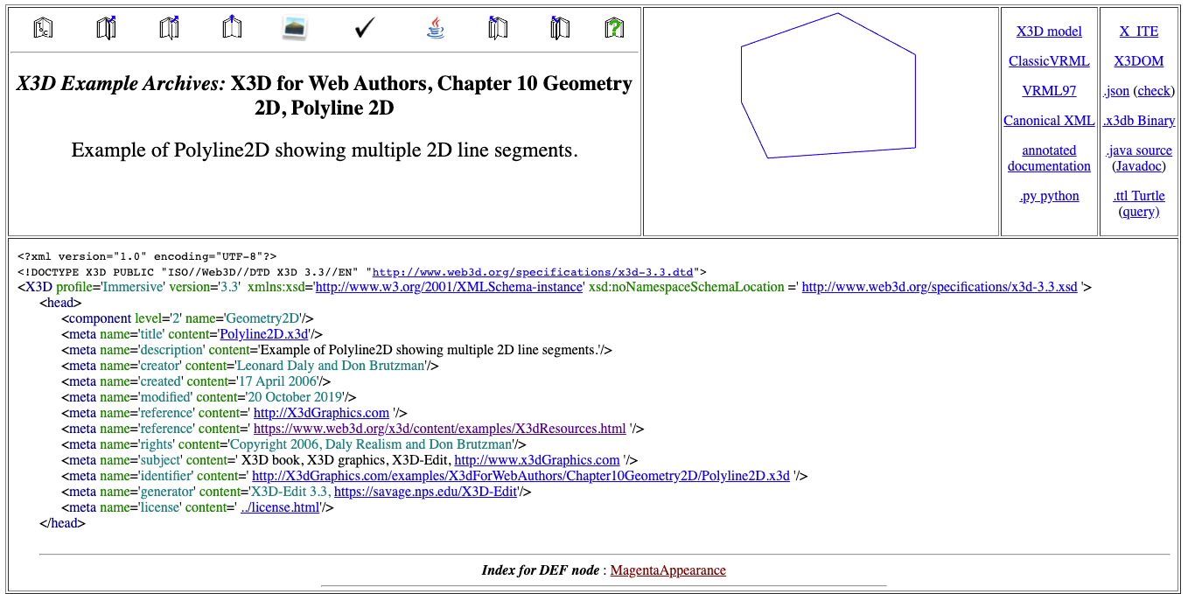
Outros Exemplos
Exemplo:
https://www.web3d.org/x3d/content/examples/X3dForWebAuthors/Chapter10Geometry2D/Polyline2dExampleIndex.html

Slide 48
Visualizando X3D online
Uma forma é criar um HTML e chamar os scripts em Javascript para rodar seu X3D diretamente.
<html>
<head>
<script src="https://create3000.github.io/code/x_ite/latest/x_ite.min.js"></script>
</head>
<body>
<x3d-canvas src="triang3d.x3d"></x3d-canvas>
</body>
</html>
Outra forma é abrindo o arquivo X3D em alguma plataforma web que suporte o formato. Por exemplo:
https://create3000.github.io/x_ite/playground/

Slide 49
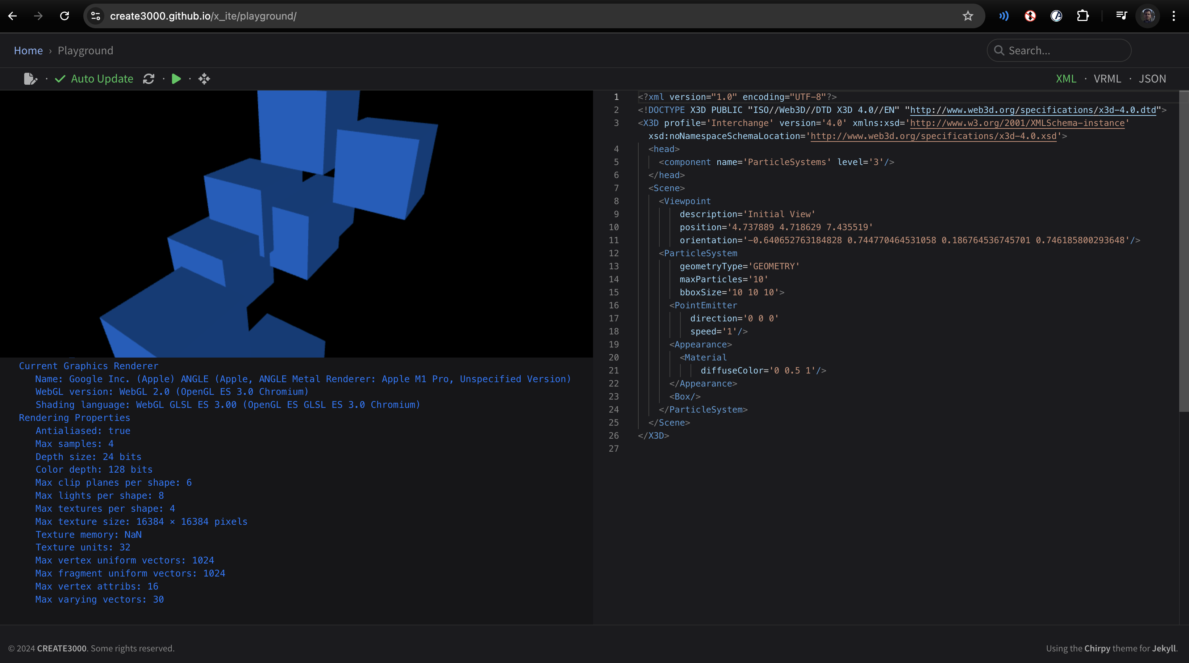
X_ITE X3D Browser
https://create3000.github.io/x_ite/playground/

Slide 50


Atividade – Crie um Boneco Palito em X3D
Desenhe um boneco palito em X3D. Use os recursos que achar mais conveniente para desenhar seu boneco.
Para começar: https://create3000.github.io/x_ite/playground/?url=https://lpsoares.github.io/Renderizador/exemplos/base/boneco.x3d

Slide 51
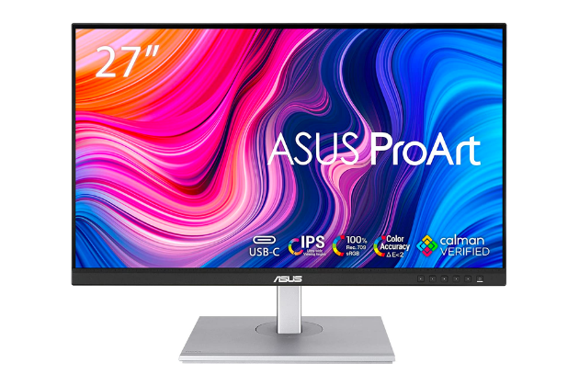
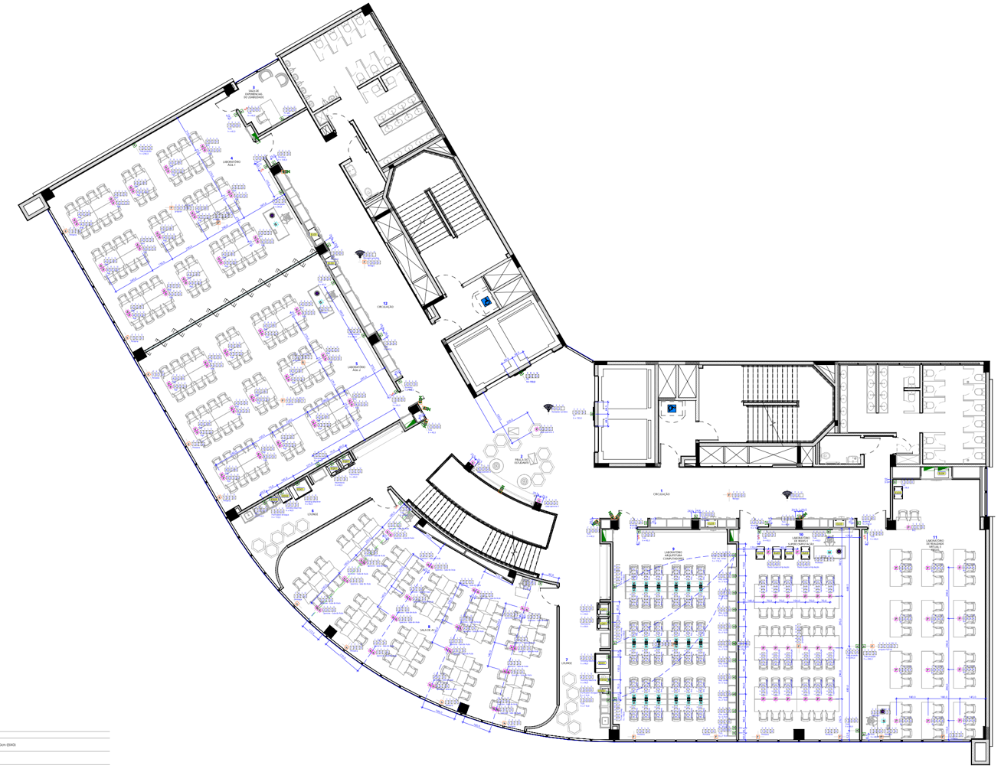
Como se desenham linhas no computador?
Notes:
https://compresuatv.com.br/tv-55-oled-lg-ultra-hd-smart-oled55b6p/
https://www.philips.com.br/c-p/221TE2LB_00/monitor-led-com-sintonizador-de-tv-digital
https://www.apple.com/br/shop/buy-ipad/ipad-10-2/32gb-prateado-wifi
https://www.buscape.com.br/celular/smartphone-samsung-galaxy-s10-128gb-4g

Slide 52

Funcionamento dos Displays
pixel

Slide 53
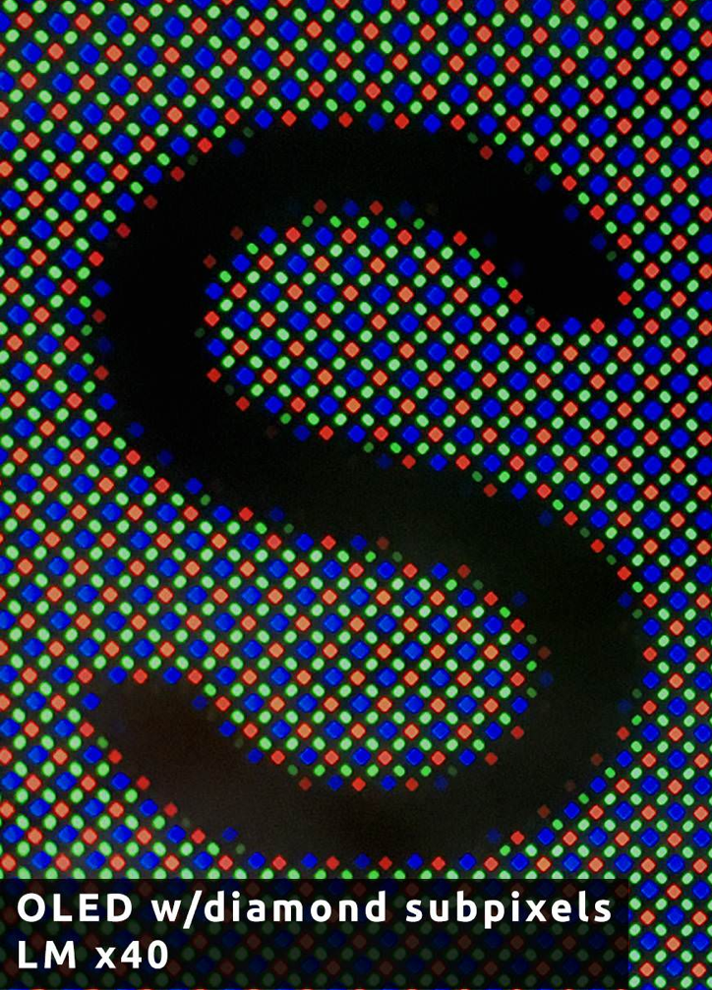
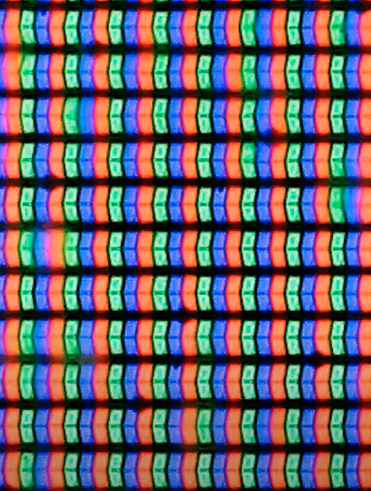
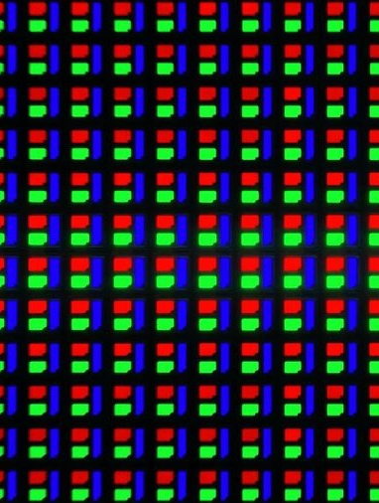
Funcionamento dos Displays
(Dispositivos Apple)
iPhone X
iPhone 8
Vision Pro
Notes:
https://www.reddit.com/r/apple/comments/9fp1ty/did_you_ever_looked_at_apple_screens_under_a/
https://www.youtube.com/watch?v=gD68dUXMLQg

Slide 54



Tecnologias para gerar pixels
telas convencionais
projeção 3 chip
projeção single chip

Slide 55

Como as imagens são representadas
As imagens são representadas com um grid 2D de pixels (picture x element). Cada pixel possui uma cor e brilho.

Slide 56

Profundidade de cores
A profundidade de cor indica a quantidade de memória usada para representar os canais de cores de cada pixel.
Tradicionalmente usamos 8 bits por canal de cor, ordenados em vermelho(R), Verde(G) e Azul(B), levando a 24 bits por pixel.

Slide 57

Frame Buffer
Memória (usualmente na placa gráfica) que armazena esse grid de pixels para depois ser enviado para o display.

Slide 58
Desenhando Pontos na Tela
Normalmente desenhamos um pixel quando queremos desenhar um ponto na tela.

Slide 59

Quais pixels eu devo colorir para ver a linha?
"Rasterização": processo de converter um objeto contínuo (linha, polígono, etc) em uma representação discreta em um display "raster" (um grid de pixels)

Slide 60

Quais pixels eu devo colorir para ver a linha?
Diamond rule (usada em GPUs modernas):
selecione o pixel se a linha passar pelo diamante associado.

Slide 61
Mas qual o algoritmo para selecionar os pixels?
Uma solução seria ver pixel a pixel se a linha está interseccionando o pixel.
O(n²) : para busca de pixels na imagens
enquanto temos O(n) pixels realmente necessários
n
n
n

Slide 62
Rasterização Incremental de Linhas
Vamos assumir que a linha é representada por (x₀, y₀) e (x₁, y₁)
Coeficiente angular da reta: s = (y₁-y₀)/(x₁-x₀)
Considere o caso especial onde:
x₀ < x₁ e y₀ < y₁
0 < s < 1
Assuma que os pixels estão coordenadas inteiras
5
4
3
2
1
0
 | 0 | 1 | 2 | 3 | 4 | 5 | 6 | 7 | 8
v = y0;
for( u=x0; u<=x1; u++ )
{
draw( u, round(v) )
v += s;
}
(x₁, y₁)
(x₀, y₀)
Essa é a base para o
Algoritmo de Bresenham

Slide 63
Atividade - Exercício
Desenhe uma linha usando o algoritmo de Bresenham, ligando os pontos A(3, 2) e B(16, 7).
 | 0 | 1 | 2 | 3 | 4 | 5 | 6 | 7 | 8 | 9 | 10 | 11 | 12 | 13 | 14 | 15 | 16 | 17 | 18 | 19
0
1
2 |  |  |  | A
3
4
5
6
7 |  |  |  |  |  |  |  |  |  |  |  |  |  |  |  |  | B
8
9
10
11
12
13
14
15
16
17
18
19
Base para o
Algoritmo de Bresenham
v = v1;
for( u=u1; u<=u2; u++ )
{
draw( u, round(v) )
v += s;
}
ca = 5/13 ~= 0.4
v = 2.5, 2.9, 3.3, 3.7
u = 3.5, 4.5, 5.5, 6.5
Notes:
https://www.canyoucompute.co.uk/l3-bresenham.html

Slide 64

Atividade - Resolva o Python Notebook

Slide 65


Próxima Aula
Na próxima aula, vamos falar sobre desenhar um triângulo no frame buffer de um computador.
E é muito mais interessante do que pode parecer ...
Além disso, o que há com essas linhas "irregulares"?

Slide 66
Computação Gráfica
Luciano Soares
<lpsoares@insper.edu.br>
Fabio Orfali
<fabioO1@insper.edu.br>

